Slide 1
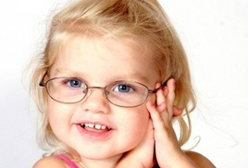
«Гимнастика для глаз»
Инструктор по физической культуре
ГБДОУ № 2 Петродворцового района
Легкова Надежда Викторовна

Slide 2
Гимнастика для глаз
– это комплекс упражнений, предназначенный для снятия зрительного напряжения и коррекции зрительных функций.
Рекомендация: подбирать упражнения без фиксации взгляда на пальце, палочке или других предметах, так как детям сложно выполнять манипуляции с предметами, прослеживать их движения взглядом, не поворачивая при этом голову.

Slide 3
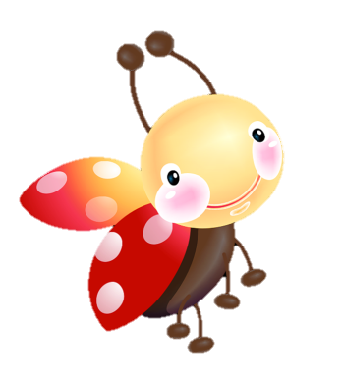
Гимнастика для глаз «Жук»
В группу жук к нам залетел, Зажужжал и запел – ЖЖЖ Вот он вправо полетел, Каждый вправо посмотрел. Вот он влево полетел, Каждый влево посмотрел Жук на нос к нам хочет сесть, Не дадим ему присесть. Жук наш приземлился, Зажужжал и закружился – ЖЖЖ. Жук, вот правая ладошка, Посиди на ней немножко. Жук, вот левая ладошка, Посиди на ней немножко. Жук наверх полетел, И на потолок присел На носочки мы привстали, Но жучка мы не достали. Хлопнем дружно, Хлоп-хлоп-хлоп. Чтобы улететь он смог. | Сидя, ноги скрестно, грозить пальцем Отвести руку вправо, проследить глазами за направлением руки, то же в другую сторону Указательным пальцем правой руки совершить движение к носу Направление рукой вниз сопровождает глазами Делать вращательные движения руками и встать Отвести руку в правую сторону, проследить глазами, то же в другую сторону Поднять руки вверх, посмотреть вверх Подняться на носки, смотреть вверх Хлопки в ладоши

Slide 4
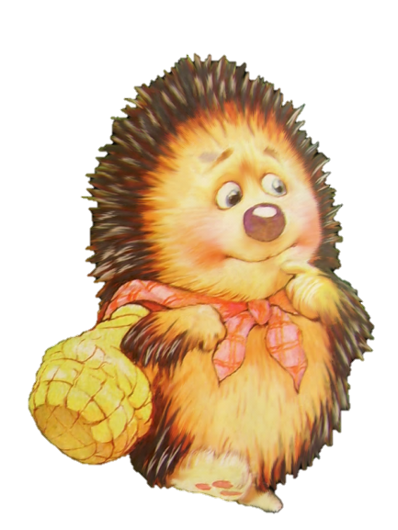
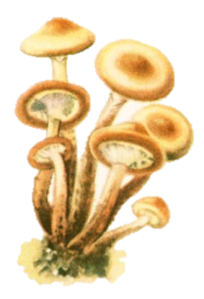
Гимнастика для глаз «Ежик»
Ходил ежик по полянке Он искал грибы – опятки. Глазки щурил и моргал, Но грибов не увидал. Вверх смотрел он, Вниз глядел, Сам тихонечко пыхтел. Смотрел влево, Смотрел вправо, Вдруг увидел гриб на славу! Оглянулся он еще Через левое плечо, Через правое еще. Еж затопал по тропинке И грибок унес на спинке. | Ходьба на месте. Повороты головы вправо и влево. Сильно прищуриться и широко открыть глаза. Развести руки в стороны. Поднять голову, посмотреть вверх. Опустить голову, посмотреть вниз. Произнести «пых», «пых», «пых». Голова неподвижна, посмотреть влево. Голова неподвижна, посмотреть вправо. Плотно закрыть и широко открыть глаза. Руки спрятать за спину. Повернуть голову влево, посмотреть назад. Повернуть голову вправо, посмотреть назад. Ходьба на месте, топающим шагом.

Slide 5
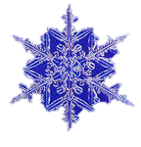
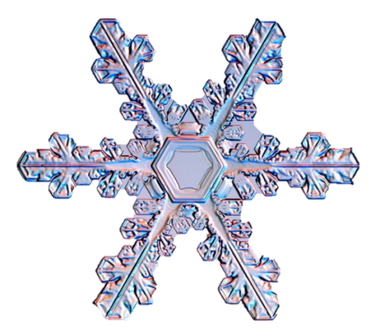
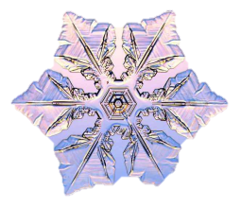
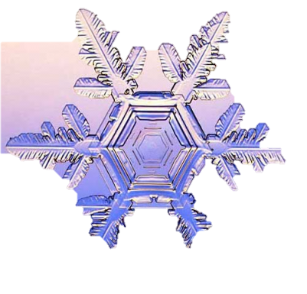
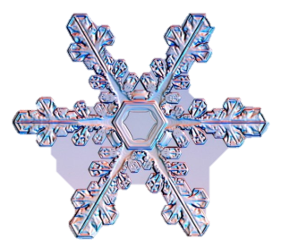
Гимнастика для глаз «Снежинки»
Мы снежинке увидали, - Со снежинкою играли. Снежинки вправо полетели, Дети вправо посмотрели. Вот снежинки полетели, Глазки влево посмотрели. Ветер снег вверх поднимал И на землю опускал… Все! На землю улеглись. Глазки закрываем, Глазки отдыхают. | Дети берут снежинку в руку. Вытянуть снежинку вперед перед собой, сфокусировать на ней взгляд. Отвести снежинку вправо, проследить движение взглядом. Отвести ее влево. Поднимать снежинки вверх и опускать вниз. Дети смотрят вверх и вниз. Покружиться и присесть, опустив снежинку на пол. Закрыть ладошками глаза. Дети складывают снежинки и садятся на стулья.

